Slide 1

1
6065 SISTEMAS DE CONTROL II
Jheyson F. Villavisan B

Slide 2

2
6065 SISTEMAS DE CONTROL II
Semana | Fechas | Nombre
1 | 5 agosto – 10 agosto | Introducción – Generalidades Intro Matlab
2 | 12 agosto – 16 agosto | Señales discretas / Digitales.
3 | 19 agosto –23 agosto | Transformada Z - Propiedades
4 | 26 agosto – 30 agosto | Representación Sistemas Transformada Z. Ecuaciones en diferencia
5 | 2 septiembre – 6 septiembre | Sistemas discretos de 1er y 2do orden .
6 | 9 septiembre – 13 septiembre | Examen Parcial 1
7 | 18 marzo – 22 marzo | Transformada De Fourier - Técnicas de discretización.
8 | 16 septiembre – 20 septiembre | Estabilidad Pruebas de estabilidad Jury
9 | 23 septiembre – 27 septiembre | Lugar geométrico de las raíces
10 | 30 septiembre – 4 octubre | Sistemas de Control TD
11 | 7 octubre – 11 octubre | El controlador PID
12 | 14 octubre – 18 octubre | Diseño basado en LGR
13 | 21 octubre – 25 octubre | Examen Parcial 2
14 | 28 octubre – 1 noviembre | Diseño ecuaciones polinomiales
15 | 4 noviembre – 11 noviembre | -
16 | 11 noviembre – 15 noviembre | -
17 | 18 noviembre – 22 noviembre
18 | 25 noviembre – 29 noviembre
19 | 3 diciembre – 7 diciembre | Examen Final

Slide 3

OBJETIVO
3
6065 SISTEMAS DE CONTROL II
Comprender el concepto de estabilidad.

Slide 4
Estabilidad
4
6065 SISTEMAS DE CONTROL II
En sistema de control se considera BIBO estable si, para cualquier entrada acotada (limitada), la salida también está acotada y no crece infinitamente con el tiempo. Esto significa que las perturbaciones o entradas limitadas no provocarán una respuesta incontrolada en el sistema.

Slide 5
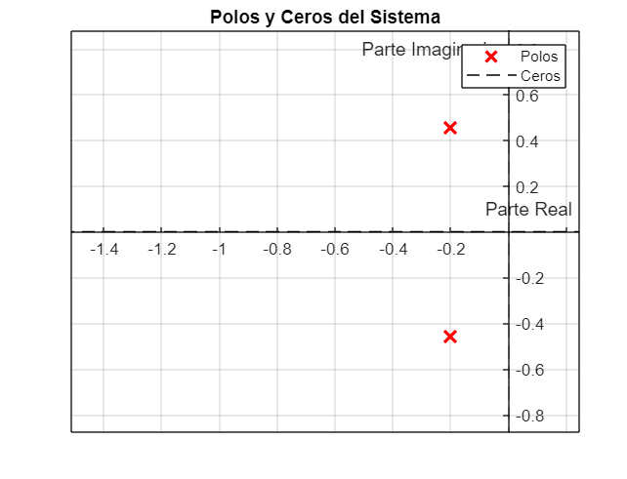
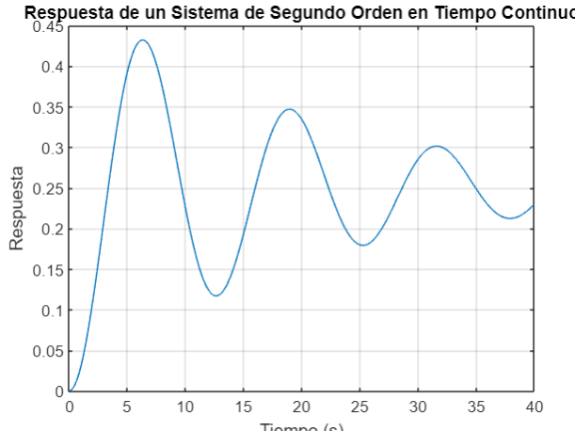
Estabilidad
5
6065 SISTEMAS DE CONTROL II
polos y ceros
Los polos son las raíces del denominador de la función de transferencia de un sistema. Son los valores de s que hacen que el denominador sea igual a cero.
Los ceros son las raíces del numerador de la función de transferencia. Son los valores de s que hacen que el numerador sea igual a cero.

Slide 6
Estabilidad
6
6065 SISTEMAS DE CONTROL II
Criterio de polos y ceros
Para determinar la estabilidad de un sistema, se observa la ubicación de sus polos en el plano complejo. Un sistema es estable si todos los polos tienen parte real negativa (se encuentran en el semiplano izquierdo del plano complejo).
La estabilidad se relaciona directamente con la ubicación de los polos en el plano s. Si todos los polos están en la región de estabilidad (es decir, con parte real negativa), el sistema es estable.
Si al menos un polo tiene parte real positiva (se encuentra en el semiplano derecho del plano complejo), el sistema es inestable, lo que significa que su respuesta crece indefinidamente con el tiempo.

Slide 7



Estabilidad
7
6065 SISTEMAS DE CONTROL II
$g\left(s\right)=\frac{1}{\text{s}\text{^2 }\text{+2}\text{ζω}\text{n}\text{​}\text{s}\text{+}\text{ω}\text{n}\text{^}\text{2​​} }$
$g\left(s\right)=\frac{1}{\text{s}\text{^2 }\text{+}\text{ω}\text{n}\text{^}\text{2​​} }$
Criterio de polos y ceros
El criterio de polos y ceros se aplica a menudo en el contexto del "lugar de las raíces". Este método analiza cómo varía la ubicación de los polos a medida que un parámetro (como el coeficiente de realimentación) cambia en la función de transferencia.
Al trazar el "lugar de las raíces" en el plano complejo (un gráfico que muestra la ubicación de los polos a medida que el parámetro varía), se puede determinar cómo los cambios en el sistema afectan su estabilidad.
Si el lugar de las raíces cruza el eje imaginario y entra en el semiplano derecho, el sistema se vuelve inestable.

Slide 8
Estabilidad
8
6065 SISTEMAS DE CONTROL II
Criterio Routh-Hurwitz
El criterio de RH representa un método para determinar la localización de los ceros de un polinomio con coeficientes constantes reales con respecto a los semiplanos izquierdo y derecho del plano s, sin obtener los ceros. Debido a que los programas para computadoras para encontrar raíces pueden resolver los ceros de un polinomio con facilidad, el valor del criterio de R-H esta limitado a ecuaciones con por lo menos un parámetro desconocido.

Slide 9


Estabilidad
9
6065 SISTEMAS DE CONTROL II
$P\left(s\right)=a_{n}s^{n}+a_{n−1}s^{n−1}$+ $a_{n−2}s^{n−2}$… $+a_{0}s^{0}$
Paso 1
Arreglar los coeficientes de la ecuación en dos renglones, el primer renglón consiste del primero, tercero, quinto, etc coeficiente y el segundo renglón consisten del segundo, cuarto, sexto, etc coeficientes.
$$\begin{matrix}a_{n} & a_{n−2} & a_{n−4 }⋯ \\ a_{n−1} & a_{n−3} & a_{n−5} ⋯\end{matrix}$$

Slide 10

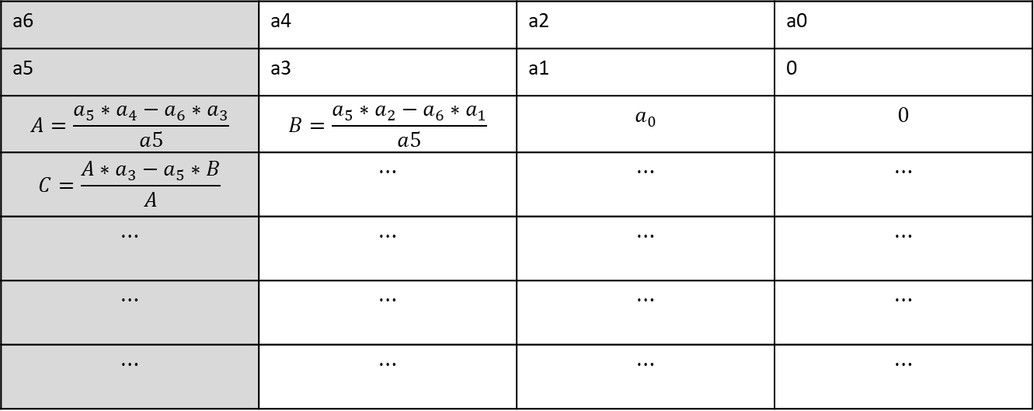
Estabilidad
10
6065 SISTEMAS DE CONTROL II
Cada cambio de signo implica un polo fuera de la región de estabilidad
$P\left(s\right)=a_{n}s^{n}+a_{n−1}s^{n−1}$+ $a_{n−2}s^{n−2}$… $+a_{0}s^{0}$
Paso 2
Formar el siguiente arreglo de números mediante las operaciones ilustradas aquí:
a6 | a4 | a2 | a0
a5 | a3 | a1 | 0
$$A=\frac{a_{5}∗a_{4}−a_{6}∗a_{3}}{a5}$$ | $$B=\frac{a_{5}∗a_{2}−a_{6}∗a_{1}}{a5}$$ | $$a_{0}$$ | $$0$$
$$C=\frac{A∗a_{3}−a_{5}∗B}{A}$$ | $$⋯$$ | $$⋯$$ | $$⋯$$
$$⋯$$ | $$⋯$$ | $$⋯$$ | $$⋯$$
$$⋯$$ | $$⋯$$ | $$⋯$$ | $$⋯$$
$$⋯$$ | $$⋯$$ | $$⋯$$ | $$⋯$$

Slide 11

Ejercicio Estabilidad
11
6065 SISTEMAS DE CONTROL II
$$P\left(s\right)=\left(s−2\right)\left(s+1\right)(s−3)$$
$$P\left(s\right)=2s^{4}+s^{3}+3s^{2}+5s+10$$
Considere las ecuaciones anteriores, mediante el criterio de polos y ceros y RH determine si son es estables o inestable.
$$P\left(s\right)=s^{3}+3408,3s^{2}+1204000s+{1,5x10}^{7}k$$

Slide 12
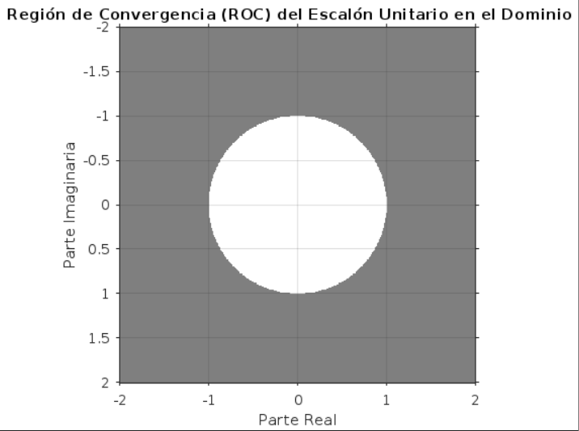
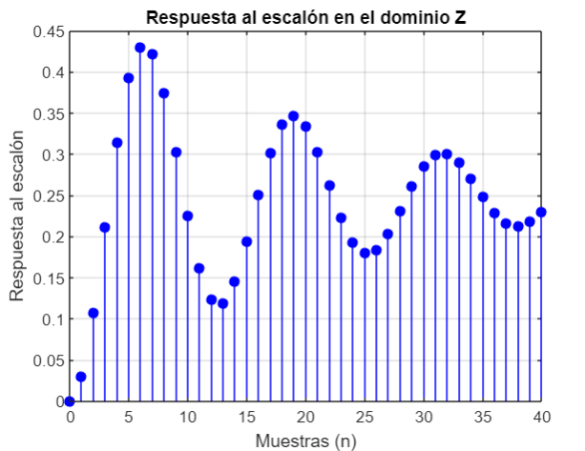
Estabilidad de sistemas en tiempo discreto.
12
6065 SISTEMAS DE CONTROL II
Inestable

Slide 13




Estabilidad de sistemas en tiempo discreto. Ubique las raíces en el plano Z. Determine cual es estable, inestable, marginalmente estable.
13
6065 SISTEMAS DE CONTROL II
$$M\left(z\right)=\frac{5z}{(z−0,5)(z−0,8)}$$
$$M\left(z\right)=\frac{5z}{(z+1,2)(z−0,8)}$$
$$M\left(z\right)=\frac{5(z+1)}{(z−1)(z−0,8)}$$
$$M\left(z\right)=\frac{5(z+1,2)}{(z+1)(z+0,1)}$$

Slide 14
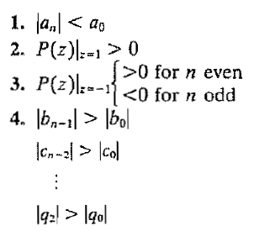
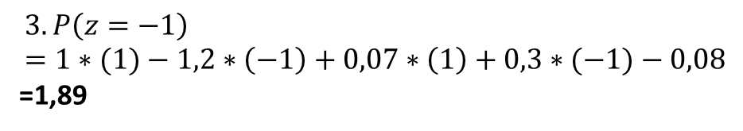
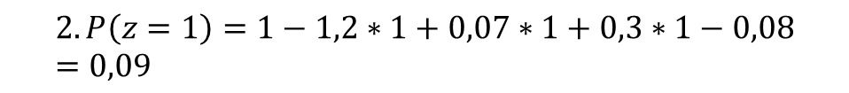
Estabilidad de sistemas en tiempo discreto. Ejemplo Criterio de JURY
14
6065 SISTEMAS DE CONTROL II
$$P\left(z\right)=z^{4}−1,2z^{3}+0,07z^{2}+0,3z−0,08$$
$$1. P\left(z\right)=a_{n}z^{4}−1,2z^{3}+0,07z^{2}+0,3z−0,08$$
$$2. P\left(z=1\right)=1−1,2∗1+0,07∗1+0,3∗1−0,08=0,09$$
$$3. P\left(z=−1\right)=1∗(1)−1,2∗\left(−1\right)+0,07∗\left(1\right)+0,3∗(−1)−0,08$$
=1,89

Slide 15
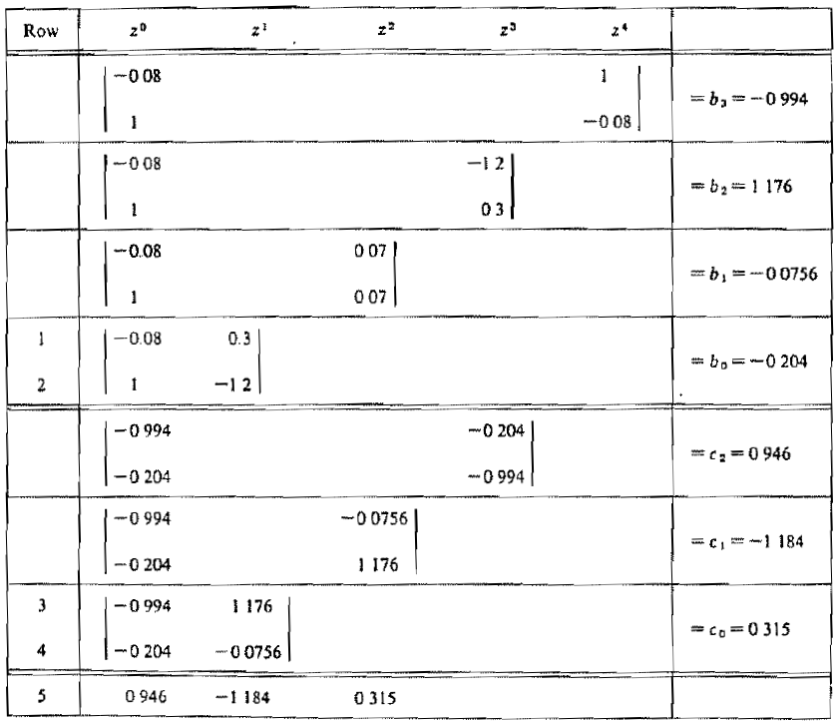
Estabilidad de sistemas en tiempo discreto. Ejemplo Criterio de JURY
15
6065 SISTEMAS DE CONTROL II
$$P\left(z\right)=z^{4}−1,2z^{3}+0,07z^{2}+0,3z−0,08$$

Slide 16

Estabilidad de sistemas en tiempo discreto. Pruebas de estabilidad directa
16
6065 SISTEMAS DE CONTROL II
Halle la transformada inversa Z para un tiempo de muestreo de T=0.5s y grafique a mano.
$$G\left(s\right)=\frac{0,0625}{s^{2}+0,4s+0,25}$$

Slide 17


Estabilidad de sistemas en tiempo discreto. Actividad Pruebas de estabilidad directa
15
6065 SISTEMAS DE CONTROL II
$$M\left(z\right)=z^{3}+z^{2}+0,5z+0,25$$
$$M\left(z\right)=z^{3}+z^{2}+0,5z+1,25$$

Slide 18

Estabilidad de sistemas en tiempo discreto. Mediante pruebas de estabilidad directa
16
6065 SISTEMAS DE CONTROL II
Halle la transformada inversa Z para un tiempo de muestre de T=[0.5,1, 2, 3] s y defina en cada caso si el sistema es estable
$$G\left(s\right)=\frac{0,0625}{s^{2}+0,4s+0,25}$$

Slide 19

Estabilidad de sistemas en tiempo discreto. Mediante pruebas de estabilidad directa
16
6065 SISTEMAS DE CONTROL II
Considere la siguiente función de transferencia de lazo abierto dada por:
$$P\left(z\right)=\frac{K(0,3679z+0,2642)}{(z−0,3679)(z−1)}$$
Determine el rango de k para los cuales el sistema es estable. Use criterio de Jury

